Slide 1

EVRİŞİMLİ SİNİR AĞI (CNN) ALGORİTMASI KULLANILARAK MANYETİK REZONANS GÖRÜNTÜLEME (MR) SONUÇLARINDAN BEYİN TÜMÖRÜ TESPİTİ
Anıl Sorgit
180403019
Bilgisayar Mühendisliği
180403019@ogr.gelisim.edu.tr

Slide 2
Sunum Planı
Araştırmanın Amacı
Araştırma Soruları
Derin Öğrenme
Evrişimli Sinir Ağı (CNN)
Uygulama
Sonuç
<number>/20

Slide 3
Araştırmanın Amacı
Bu çalışmanın amacı;
  PyCharm geliştirme ortamı ve Pyhton programlama dili kullanılarak CNN model geliştirmek,
  Evrişimli sinir ağı modeli ile beyin tümörü tespiti yapmak,
  Sinir ağı için uygun CNN modelini oluşturmak.
<number>/20

Slide 4
Araştırmanın Soruları
Araştırmanın yanıtlamaya çalıştığı sorular:
    Evrişimsel Sinir Ağı (CNN) nedir?
    Evrişimsel Sinir Ağı (CNN) nasıl eğitilir?
<number>/20

Slide 5
Derin Öğrenme
Algoritmalar ile veri seti üzerinden çıktıları tahmin eden bir makine öğrenme yöntemidir.
İnsan müdahalesi olmadan görüntü, metin ve ses gibi girdileri sınıflandırıp tahminde bulunur. Aldığı veriler ile kendine kendine öğrenir.
Birden çok katmanı bulunur ve veriler bu katmanlardan geçerek ayırt edici özelliklerini ortaya çıkarır.
<number>/20

Slide 6
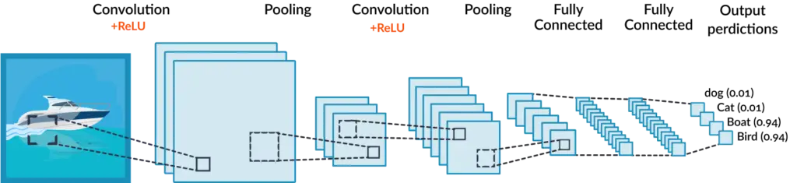
Evrişimli Sinir Ağı (CNN)
Çoğunlukla görüntü işlemede kullanılan ve girdi olarak görselleri alan derin algoritma algoritmasıdır.
Görsellerdeki özellikleri yakalayan ve onları sınıflandıran bir kaç katmandan oluşmaktadır.
Evrişim (Convolutional), havuzlama (pooling) ve tam bağlantı (fully connected) gibi katmanlardan geçen görüntü derin öğrenme modeline girecek hale gelir.
<number>/20

Slide 7
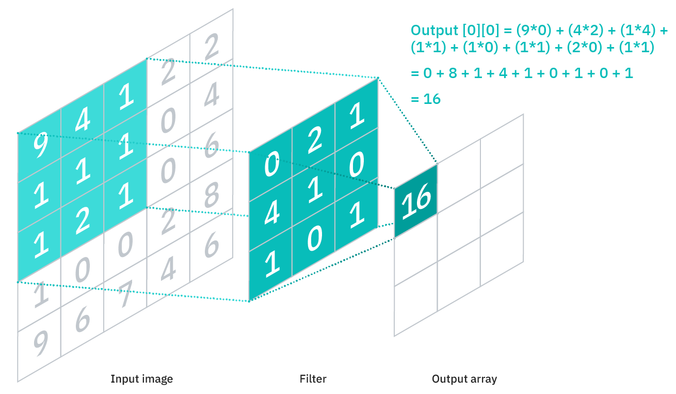
Evrişim Katmanı (Convolutional Layer)
Evrişim katmanı görüntüyü ilk alan katmandır.
Görsellerin boyutundan daha küçük bir filtre görsellerin üzerinde gezerek belirli özelliklikleri yakalamaya çalışır.
Şekilde 5x5’lik bir gösel üzerine 3x3’lük bir filtre uygulanmış bir örnek gösterilmiştir. Model örnekte gösterildiği gibi filtreleri sürekli uygulayarak özellikleri tespit etmeye çalışır.
<number>/20

Slide 8
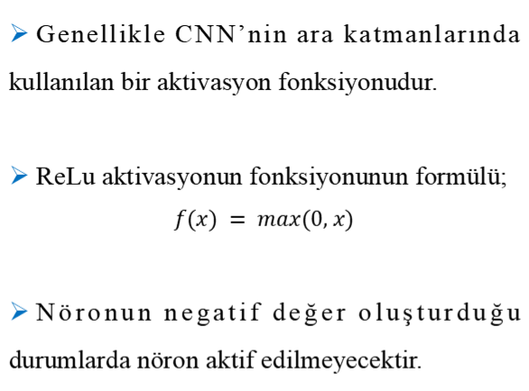
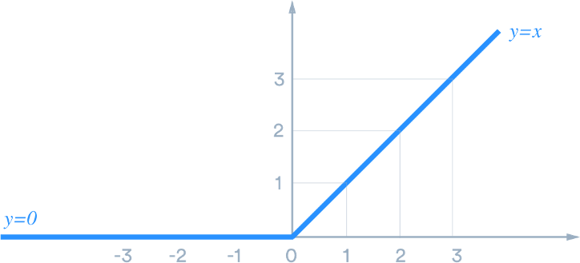
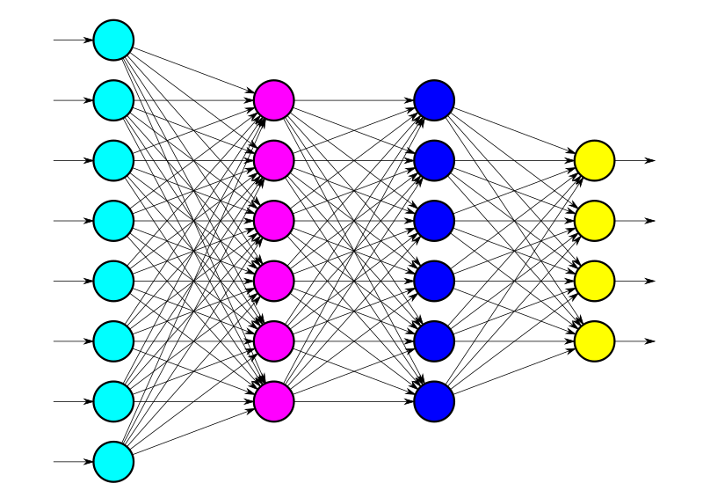
ReLu (Rectifier Linear Unit)
<number>/20

Slide 9
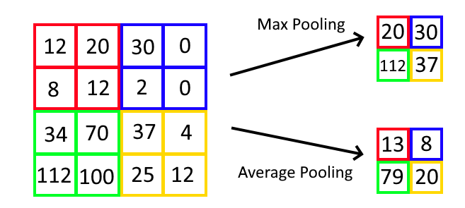
Havuzlama Katmanı (Pooling Layer)
Gereksiz özellikleri yoksayarak önemli özellikleri ön plana çıkarır. Bu sayede boyutu azaltarak işlem gücünü azaltmış olur.
Max pooling ve average pooling olmak üzere evrişimli sinir ağında iki havuzlama tekniği vardır.
Max pooling filtrenin uygulandığı alandaki en büyük değeri, average pooling ise bu alandaki değerlerin ortalamasını alarak önemli özellikleri ortaya çıkarır ve boyut azalmış olur.
<number>/20

Slide 10
Tam Bağlantılı Katman (Fully Connected Layer)
Modelin son katmanlarıdır. Matris halinde olan görsel vektör haline getirilir.
Tam bağlantılı katmanda sınıflandırma gerçekleşir.
Tüm girdiler aktivasyon birimine bağlanır.
<number>/20

Slide 11
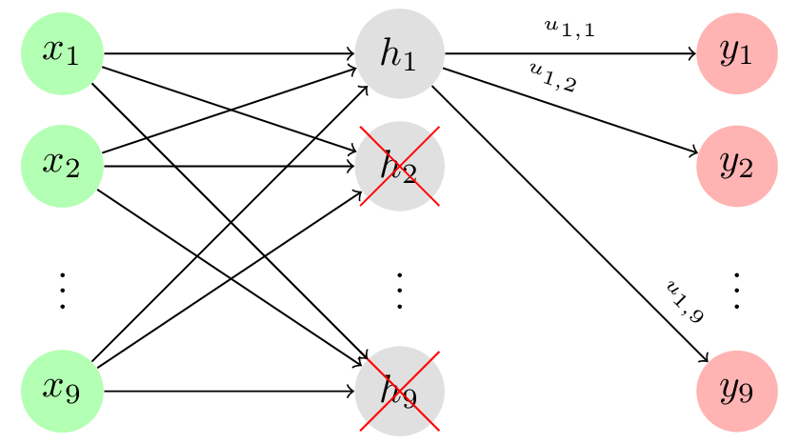
Dropout
Eğitim aşamasında aşırı uyumu (overfitting) önlemek için bazı rastgele birimleri dikkate almayarak yok sayar.
Paramatrelerin çoğunluğu tam bağlantı katmanında olmasından dolayı tam bağlantı katmanında kullanılmalıdır.
<number>/20

Slide 12
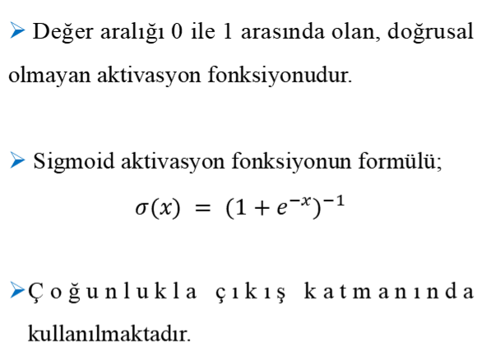
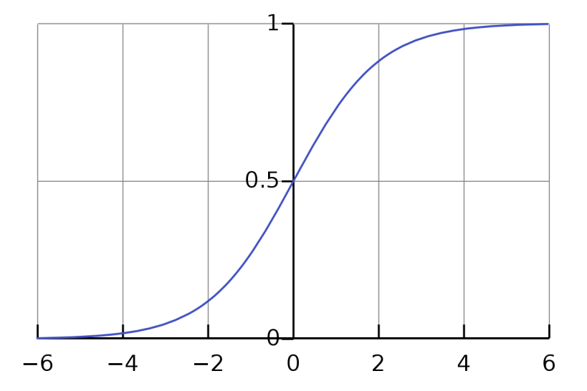
Sigmoid
<number>/20

Slide 13
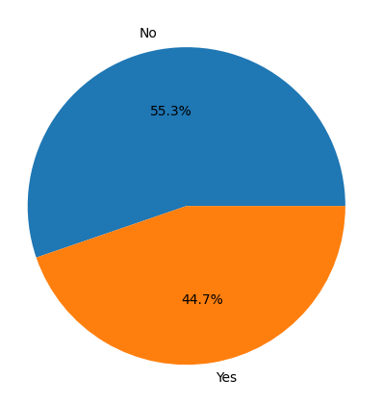
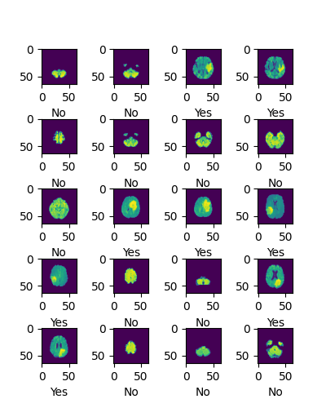
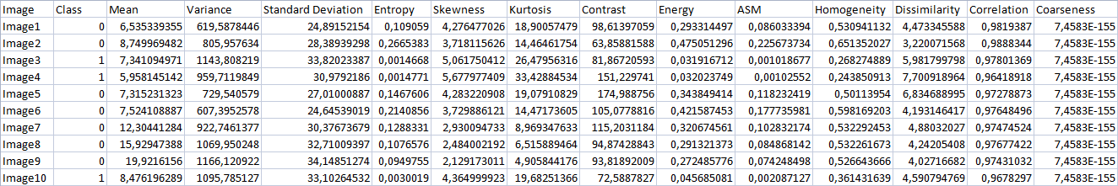
Uygulama
Projede 1683 tümörlü veri olmak üzere toplam 3762 veri bulunan ‘Beyin Tümörü’ veri seti kullanılmıştır.
13 sayısal ve 1 resim olmak üzere 14 özellik ve 2 etiket kullanılmıştır.
Gizli katmanlarda ReLu, çıkış katmanında Sigmoid aktivasyon fonksiyonu kullanılmıştır.
<number>/20

Slide 14
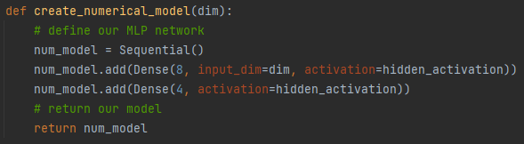
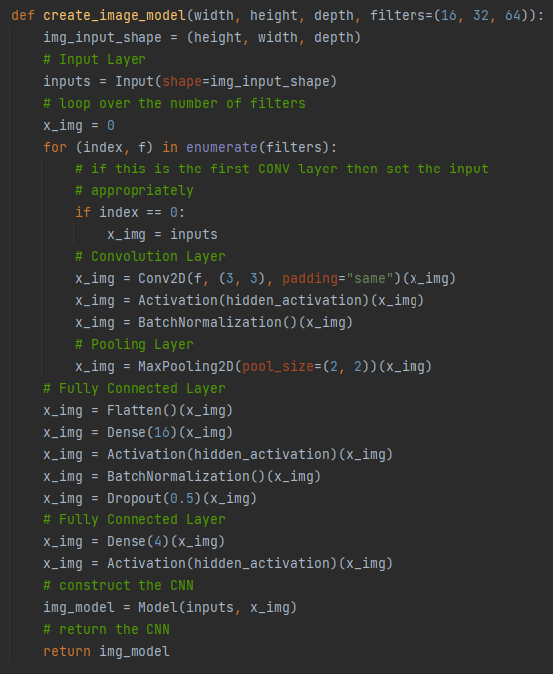
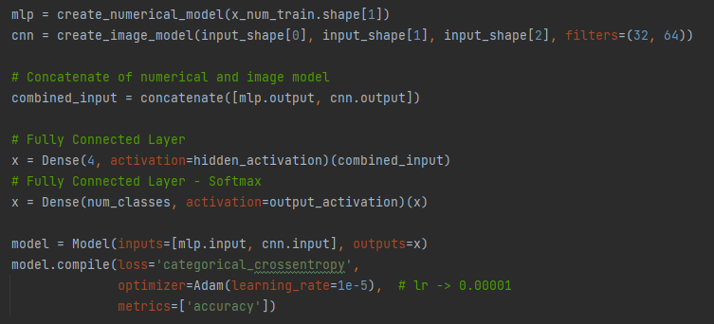
MODEL
Sayısal Model
Görüntü Modeli
Model Birleştirme
<number>/20

Slide 15
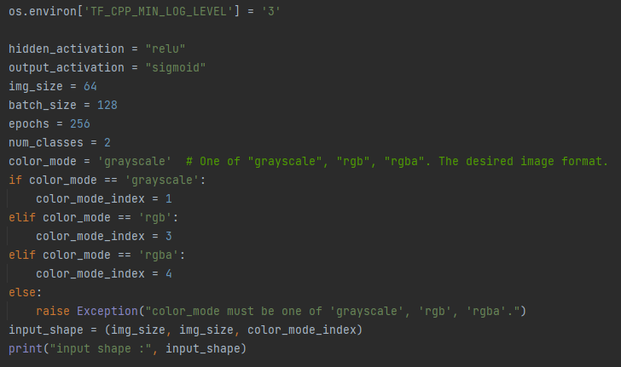
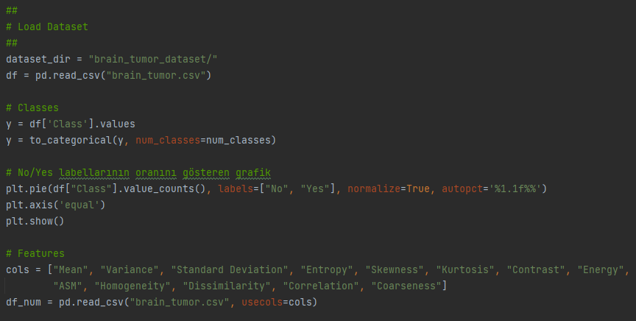
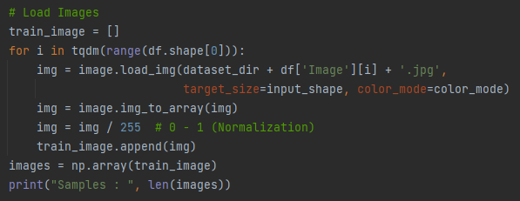
Uygulama Kodları
Değişkenler
Veri Seti
Görüntü Verileri
<number>/20

Slide 16

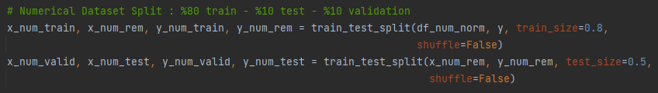
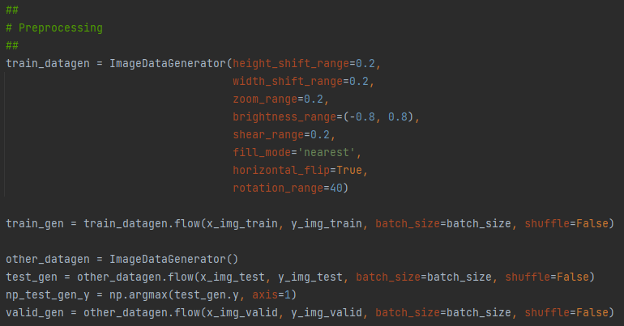
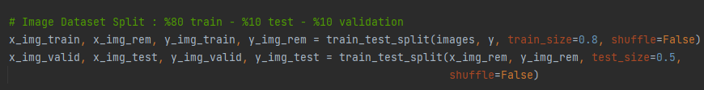
Sayısal Veriler İçin Normalleştirme
Sayısal Veriler İçin Bölme
Görüntü Verisi İçin Ön İşleme
Görüntü Verisi İçin Bölme
<number>/20

Slide 17
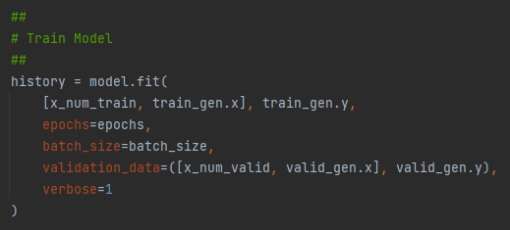
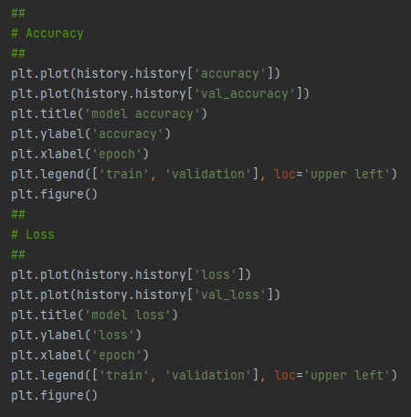
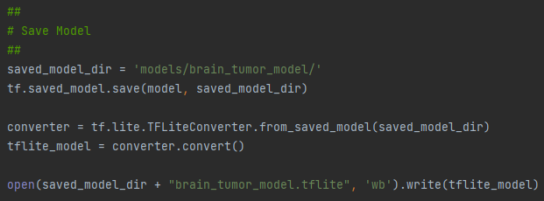
Model Eğitim Ve Kaydetme
Doğruluk Ve Kayıp Grafiği Çizimi
<number>/20

Slide 18
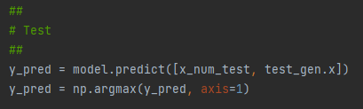
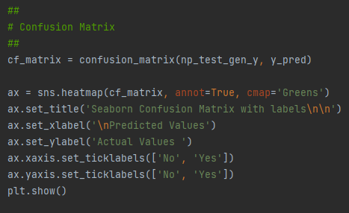
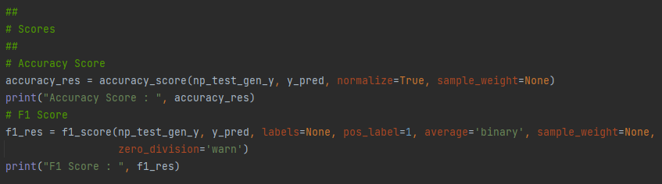
Test
Karışıklık Matrisi (Confusion Matrix)
Doğruluk Ve F1 Skoru
<number>/20

Slide 19
Sonuç
    Bu çalışmada evrişimli sinir ağı (CNN) kullanılarak manyetik rezonans (MR) sonuçlarından beyin tümörü tespiti yapılmıştır.
    Proje Python dili kullanılarak PyCharm ortamında yazılmıştır.
    Bu çalışmada deneyler sonucunda 1683’ü tümörlü olmak üzere 3762 veri, 13 sayısal ve 1 görüntü olmak üzere toplam 14 özellik, 0 (Yok) ve 1 (Var) etiketi olmak üzere 2 etiket kullanılmıştır. Gizli katmanlarda ReLu ve çıkış katmanında Sigmoid tercih edilmiştir. 80:15:15 oranında veri seti bölme oranı ve 22 katman kullanılmıştır. Çalışma sonucunda %94.69 doğruluk oranına ulaşılmıştır.
<number>/20

Slide 20
EVRİŞİMLİ SİNİR AĞI (CNN) ALGORİTMASI KULLANILARAK MANYETİK REZONANS GÖRÜNTÜLEME (MR) SONUÇLARINDAN BEYİN TÜMÖRÜ TESPİTİ
Anıl Sorgit
180403019
Bilgisayar Mühendisliği
180403019@ogr.gelisim.edu.tr

